Slide 1

TRƯỜNG ĐẠI HỌC KHOA HỌC TỰ NHIÊN KHOA CÔNG NGHỆ THÔNG TIN
ĐỒ ÁN MÔN HỌC
HỆ CƠ SỞ TRI THỨC
Đề tài
TỰ ĐỘNG PHÁT HIỆN UNG THƯ PHỔI
BẰNG THỐNG KÊ VÀ CHUẨN ĐOÁN TRONG ẢNH Y KHOA
Học viên thực hiện: PHẠM THỊ TRÀ MY
NGUYỄN THIỆN KHIÊM
NGUYỄN THÀNH AN
Giảng viên hướng dẫn: PGS. TS. LÊ HOÀNG THÁI

Slide 2

CẤU TRÚC
PHẦN A
MỞ ĐẦU
PHẦN B
NỘI DUNG
PHẦN C
KẾT LUẬN
TÀI LIỆU THAM KHẢO
PHỤ LỤC

Slide 3
PHẦN MỞ ĐẦU
Ung thư phổi là nguyên nhân thứ hai dẫn đến tử vong
Là loại ung thư thường gặp và có tỷ lệ tử vong cao nhất trong tất các các loại ung thư
Chẩn đoán xác định ung thư phổi là công việc cần thiết
Đặt biệt là Chẩn đoán hình ảnh trong các khâu từ sàng lọc, định hướng chẩn đoán, can thiệp chẩn đoán

Slide 4
PHẦN MỞ ĐẦU
CẦN CÓ HỆ THỐNG
Đọc tập các hình ảnh của máy CT
Tiến hành phân tích, phân lớp … và cuối cùng sẽ trả về các thông số chiều rộng, chiều dài, bán kín, vùng biên của vùng có nguy cơ ung thư phổi
Giúp bác sỹ trong việc đưa ra quyết định chính xác và giảm được sự sai sót của quá trình chuẩn đoán bệnh ung thư so với làm bằng tay

Slide 5
PHẦN B - NỘI DUNG
1. GIỚI THIỆU VỀ DICOM
2. PHƯƠNG THỨC THỰC HIỆN ĐỀ TÀI
3. KẾT QUẢ HỆ THỐNG

Slide 6
1. GIỚI THIỆU DICOM
DICOM (Digital Imaging and Communication in Medicine) là tập hợp các chuẩn dùng trong xử lý, truyền tải thông tin, lưu trữ và in ấn ảnh y khoa
Trong y tế: Là chuẩn ảnh trong truyền tải ảnh và thông tin liên quan đến ảnh giữa các nhà sản xuất thiết bị trong y khoa khác nhau

Slide 7
1. GIỚI THIỆU DICOM
File DICOM lưu trữ những thông tin sau:
Thông tin bệnh nhân
Thông tin về lần khám của ảnh
Thông tin lượt viếng thăm
Thông tin của thiết bị y khoa sinh ra ảnh
Ảnh của bệnh nhân

Slide 8
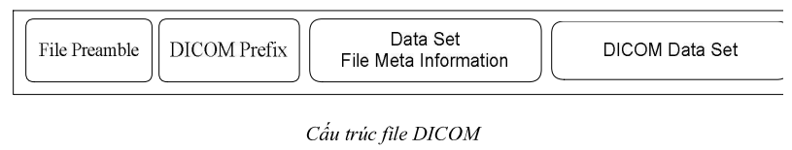
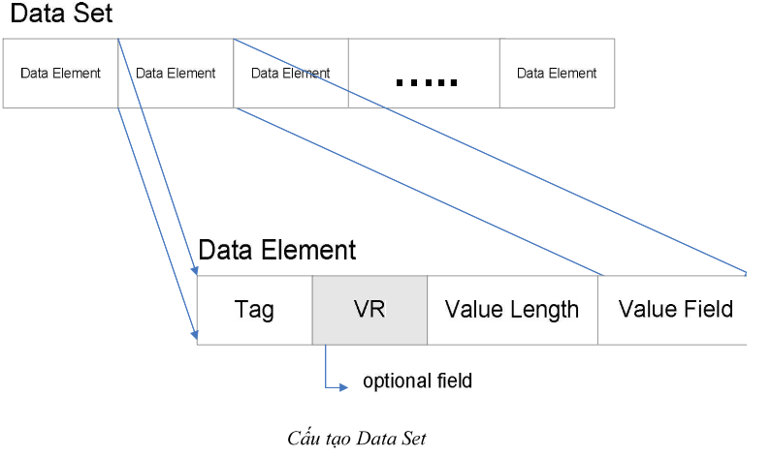
CẤU TRÚC FILE DICOM

Slide 9
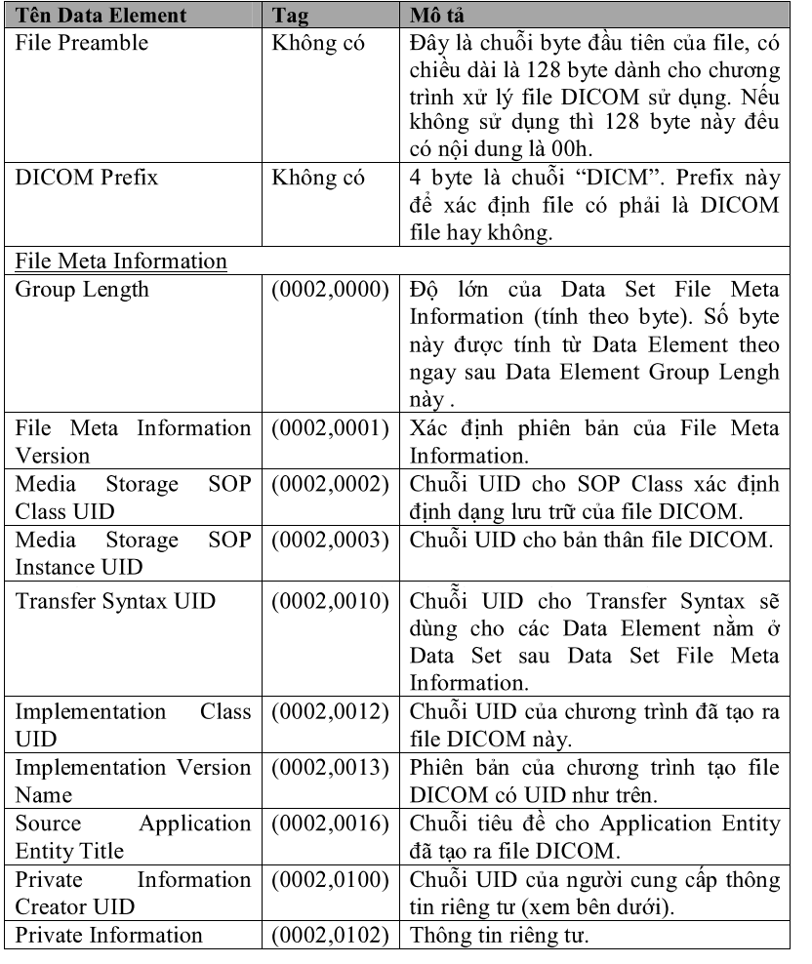
TAG CỦA DATA SET TRONG FILE DICOM

Slide 10
PHẦN B - NỘI DUNG
1. GIỚI THIỆU VỀ DICOM
2. PHƯƠNG THỨC THỰC HIỆN ĐỀ TÀI
3. KẾT QUẢ HỆ THỐNG

Slide 11
2. PHƯƠNG THỨC THỰC HIỆN ĐỀ TÀI
Hình ảnh 2D CT
Xác định ngưỡng xám từ biểu đồ histogram thông qua vùng ngực
Phân lớp giữa vùng chứa ngực và phổi
Xác định vùng bao của lá phổi
Ứng dụng kỹ thuật gán nhãn, phân lớp
Ứng dụng hình thái học trong việc tách các thành phần bên trong lá phổi
Ứng dụng mạng nơron vào việc phát hiện các khối u

Slide 12
2. PHƯƠNG THỨC THỰC HIỆN ĐỀ TÀI
Đọc ảnh DICOM
Bước 1: Đọc thông tin header để xác định đây có phải ảnh dicom?
Bước 2: Đọc thông tin trong tag nội dung ảnh dicom sang RGB => tính toán dựa vào giá trị Grayscale của ảnh
Bước 3: Dựa vào giá trị màu ảnh dicom hiển thị:
Biểu đồ Window Level
Giá trị sáng tối trong ảnh dicom
Độ sâu trong ảnh dicom
Kích thước ảnh dicom

Slide 13
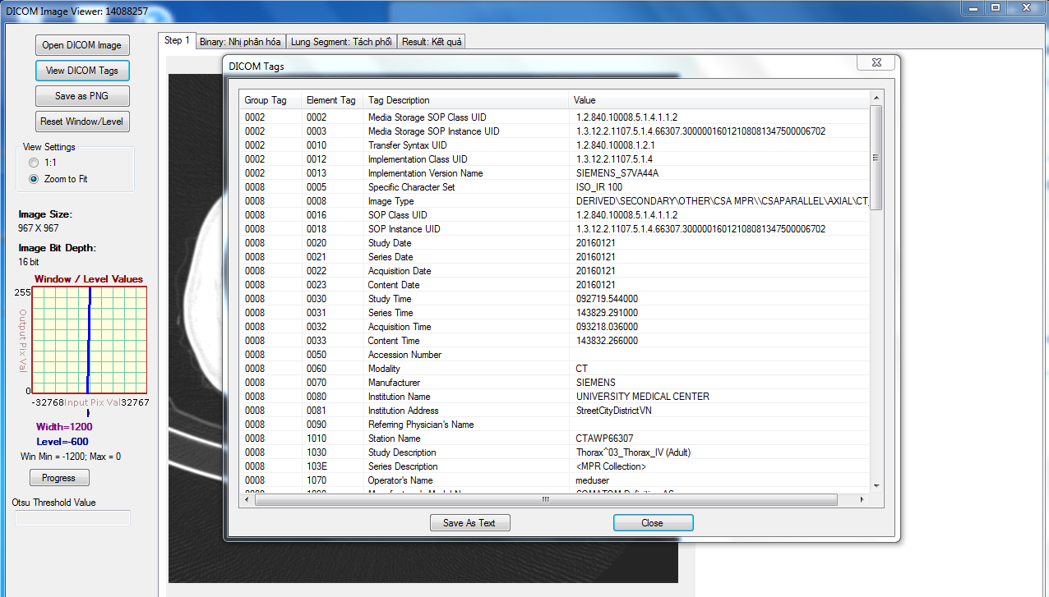
2. PHƯƠNG THỨC THỰC HIỆN ĐỀ TÀI
THÔNG TIN CÁC TAG TRONG ẢNH DICOM

Slide 14
2. PHƯƠNG THỨC THỰC HIỆN ĐỀ TÀI
QUÁ TRÌNH TÁCH PHỔI
Mục đích: thiết lập lại màu cho nền, làm cho nền và phổi tách biệt ra
Bước 1: Với mỗi tấm hình DICOM cần tách, lấy phần tử đầu cần xóa nền đưa vào danh sách
Bước 2: Khi danh sách khác rỗng, lấy phần tử đang xét ra khỏi danh sách và xét lại giá trị màu
Bước 3: Xét những lân cận mà có màu giống màu đang xóa thì đưa các điểm này vào danh sách
Bước 4: Xét màu cho các điểm lân cận giống màu cần xóa
Bước 5: Lặp lại bước 2 cho đến hết danh sách

Slide 15
2. PHƯƠNG THỨC THỰC HIỆN ĐỀ TÀI
QUÁ TRÌNH XÁC ĐỊNH NGƯỠNG XÁM
Hệ thống sử dụng thuật toán Otsu để xác định ngưỡng => làm giảm thiểu biến thiên giá trị trong nhóm
Gán nhãn là 1 cho pixel có giá trị >= ngưỡng
Gán nhãn là 0 cho pixel có giá trị < ngưỡng
Ảnh nhị phân sau khi tạo ra từ thuật toán Otsu sẽ được hệ thống làm mịn

Slide 16
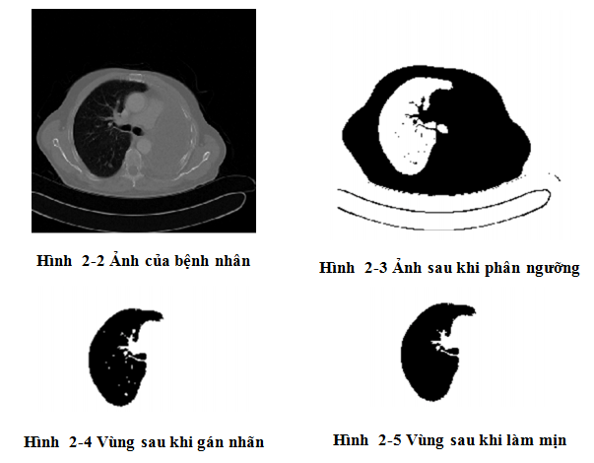
2. PHƯƠNG THỨC THỰC HIỆN ĐỀ TÀI

Slide 17

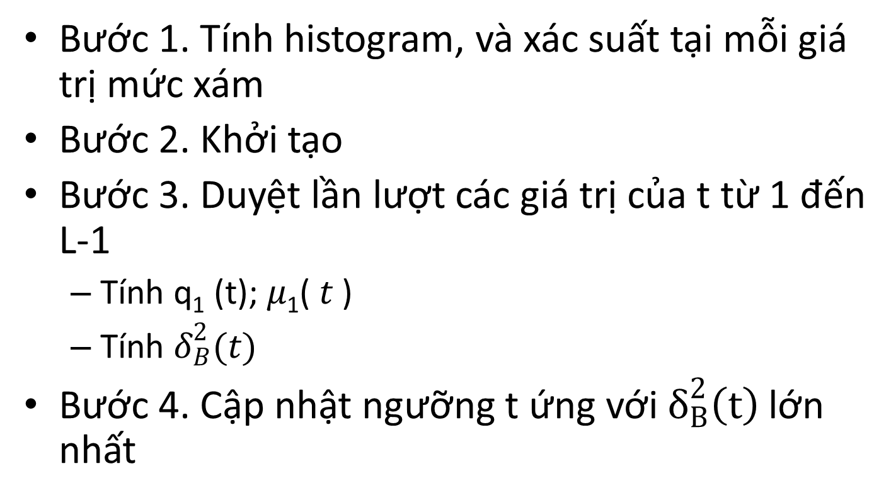
2. PHƯƠNG THỨC THỰC HIỆN ĐỀ TÀI
THUẬT TOÁN OTSU
Bước 1. Tính histogram, và xác suất tại mỗi giá trị mức xám
Bước 2. Khởi tạo
Bước 3. Duyệt lần lượt các giá trị của t từ 1 đến L-1
Tính q₁ (t); 𝜇₁( 𝑡 )
Tính $δ_{B}^{2}(t)$
Bước 4. Cập nhật ngưỡng t ứng với $δ_{B}^{2}\left(t\right)$lớn nhất

Slide 18
2. PHƯƠNG THỨC THỰC HIỆN ĐỀ TÀI
THUẬT TOÁN LÀM MỊN
Mục tiêu: loại bỏ những pixel nhiễu bên trong lá phổi
Bước 1: Với mỗi ảnh cần làm mịn, duyệt qua các điểm ảnh từ phần tử thứ [i][j] đến hết. Mỗi lần duyệt ta thực hiện như sau:
Bước 2: Lưu giá trị 3 phần tử kề.
Bước 3: Nếu các pixel kề trái, kề phải , kề trên, kề dưới có cùng màu với pixel đang xét thì cập nhật lại số lượng lưu giá trị phần tử kề.
Bước 4: Nếu biến này lưu đủ 3 phần tử trở lên lân cận cùng màu thì bật điểm hiện tại thành cùng màu với những điểm kề với nó. Ngược lại, sẽ giữ nguyên màu của ảnh.

Slide 19
2. PHƯƠNG THỨC THỰC HIỆN ĐỀ TÀI
QUÁ TRÌNH GÁN NHÃN VÀ GOM NHÓM
Những pixel có giá trị nhị phân 1 được gán cùng 1 nhãn
Mỗi nhãn được định danh cho 1 đối tượng tiềm năng
Sử dụng thuật toán lân cận 4, những lân cận nào có cùng giá trị màu với pixel đang xét thì sẽ được cùng một nhãn.

Slide 20
2. PHƯƠNG THỨC THỰC HIỆN ĐỀ TÀI
ỨNG DỤNG MẠNG NƠN VÀO PHÁT HIỆN KHỐI U
Hệ thống chuyển đổi tọa độ các nhóm đã phân lớp vào ma trân (Hệ thống chỉ nhận dạng khối u có kích thước <= 60 pixel).
Sử dụng phương thức học có giám sát
Ứng dụng thông số bestBias (ngưỡng tốt nhất) và bestWeights (trong số tốt nhất) vào trong quá trình nhận dạng khối u.

Slide 21
PHẦN B - NỘI DUNG
1. GIỚI THIỆU VỀ DICOM
2. PHƯƠNG THỨC THỰC HIỆN ĐỀ TÀI
3. KẾT QUẢ HỆ THỐNG

Slide 22
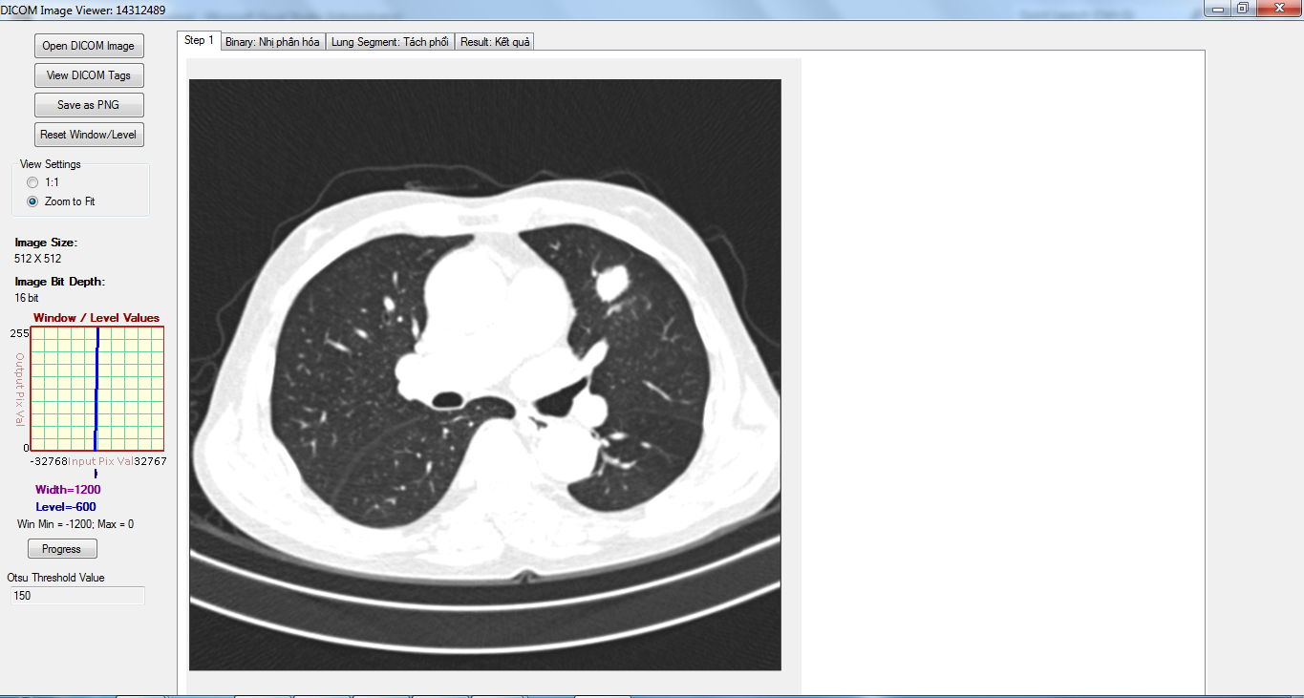
3. KẾT QUẢ HỆ THỐNG
1. Người dùng input ảnh CT DICOM vào hệ thống

Slide 23
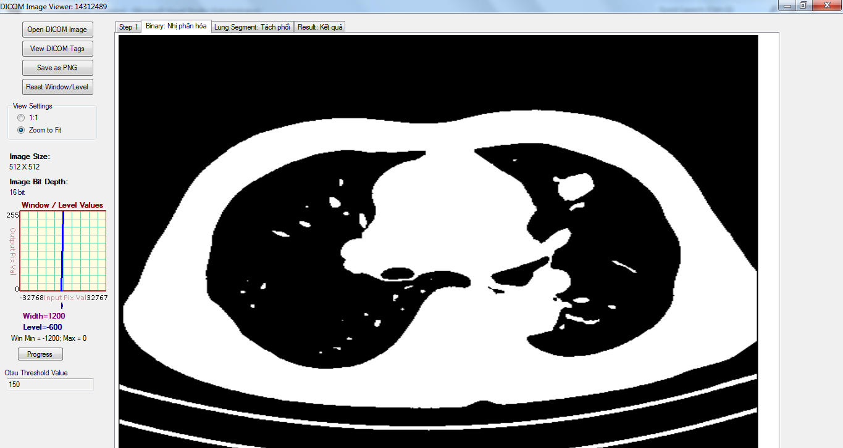
3. KẾT QUẢ HỆ THỐNG
2. Hệ thống chuyển đổi ảnh DICOM sang ảnh nhị phân

Slide 24
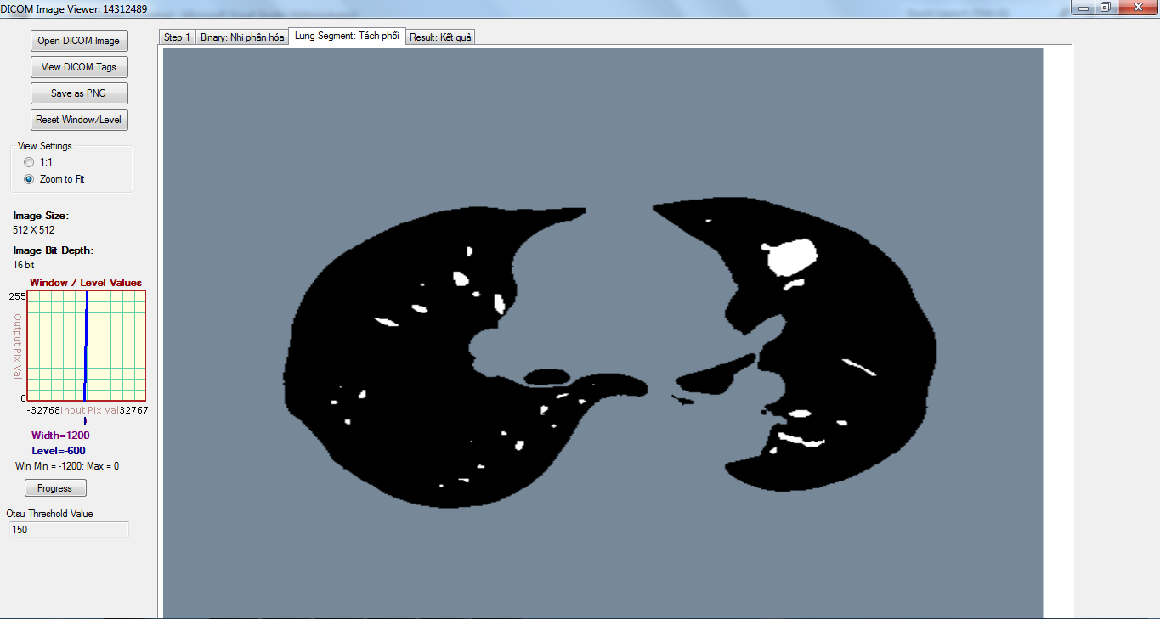
3. KẾT QUẢ HỆ THỐNG
3. Hệ thống tiến hành phân lớp, gom nhóm để tách phổi

Slide 25
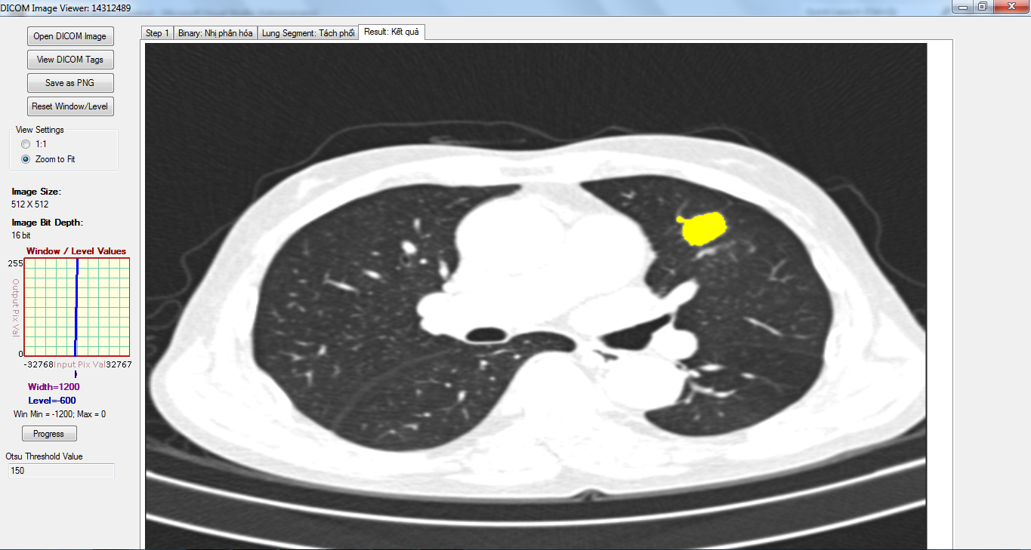
3. KẾT QUẢ HỆ THỐNG
4. Hệ thống áp dụng kết quả đã học từ mạng nơ ron để tiến hành nhận dạng ung thư và trả về vị trí, hình dạng, kích thước (khối màu vàng)

Slide 26
CẤU TRÚC
PHẦN A
MỞ ĐẦU
PHẦN B
NỘI DUNG
PHẦN C
KẾT LUẬN
TÀI LIỆU THAM KHẢO
PHỤ LỤC

Slide 27
KẾT LUẬN
Hệ thống được xây dựng có khả năng phát hiện khối u và phân lớp
Hệ thống đọc ảnh DICOM CT và áp dụng một số quy tắc xử lý ảnh để phân khúc và phát hiện khối thương tổn có kích thước rất nhỏ của vùng bị ung thư
Hệ thống đóng vai trò quan trọng trong việc phát hiện những sự thay đổi nhỏ về kích cỡ của khối u, từ đó bác sĩ có khả năng sử dụng và đo lường sự phát triển của khối u theo thời điểm

Slide 28
TÀI LIỆU THAM KHẢO
Amjed S. Al-Fahoum, Eslam B. Jaber, Mohammed A. Al-Jarrah, Automated detection of lung cancer using statistical and morphological image processing techniques, Journal of Biomedical Graphics and Computing, 2014, Vol. 4, No. 2
https://visualstudiomagazine.com/Articles/2013/03/01/Pattern-Recognition-with-Perceptrons.aspx?Page=1
http://homepages.inf.ed.ac.uk/rbf/HIPR2/hitmiss.htm
Slide bài giảng Thầy Lê hoàng Thái.

Slide 29
CHÂN THÀNH CẢM ƠN
SỰ THEO DÕI CỦA QUÍ THẦY CÔ
VÀ CÁC ANH CHỊ !

